Slide 1
빅데이터를 이용한 IOT 차량 관리 시스템
IOT vehicle management system using Big Data
2018 졸업작품 설계서
컴퓨터공학부 2012154004 팀장 김광호
컴퓨터공학부 2012150048 팀원 홍사명
컴퓨터공학부 2013152004 팀원 권정민
컴퓨터공학부 2015152051 팀원 이종학
지도교수 : 박정민

Slide 2
목차
1
2
3
4
종합설계 개요
관련연구 사례
시스템 시나리오
구성도
모듈 상세설계
5
6
7
8
개발환경
업무분담
데모 환경 설계
졸업연구 수행일정
필요기술
참고문헌

Slide 3
1
종합설계 개요
○ 지난 발표에서의 지적 사항
차량상태 정보에 대한 분류와 필요한 정보의 정의 방법에 대해 설명 필요
CAN통신 프로토콜 이해 정도를 설명 필요/ECU에서 CAN통신 이해 요망
시연 시나리오 요구됨(위험성 방지용)
○ 지적 사항에 대한 답변
차량점검 시 보편적으로 점검하는 항목(유류량, 타이어공기압, 냉각수, 온도, 배터리양, 엔진오일)정의
CAN통신과 CAN통신 프로토콜에 대한 자료조사와 시험데이터를 이용한 test를 통해 CAN통신 이해
차량상태데이터에 대한 가상데이터를 제작하여 반복적인 테스트를 통해 CAN통신모듈의 안정성을 확보한 후 실제 차량에 차량관리시스템을 적용

Slide 4
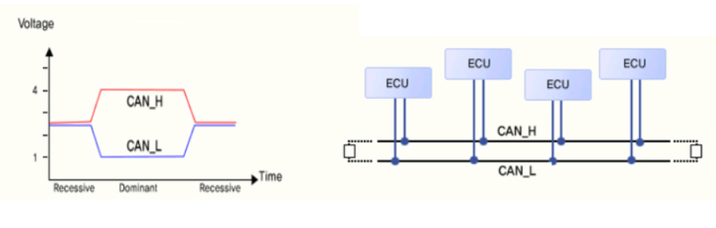
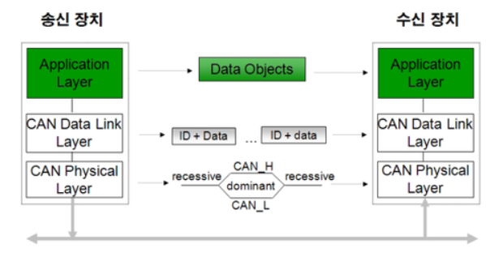
1
종합설계 개요
○ CAN통신
CAN 프로토콜

Slide 5
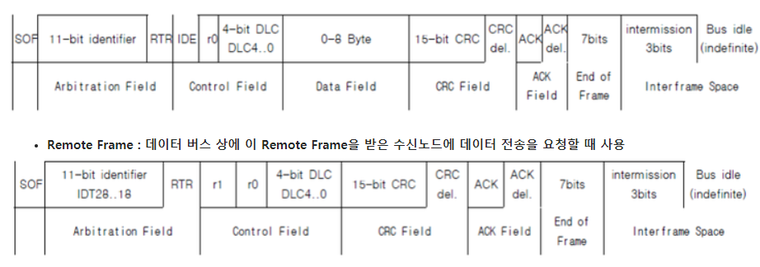
1
종합설계 개요
○ CAN프로토콜 및 데이터프레임

Slide 6
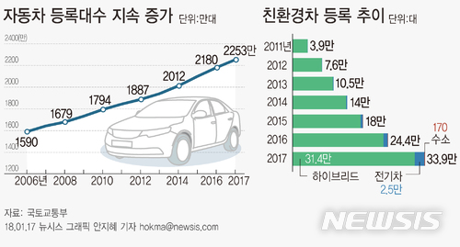
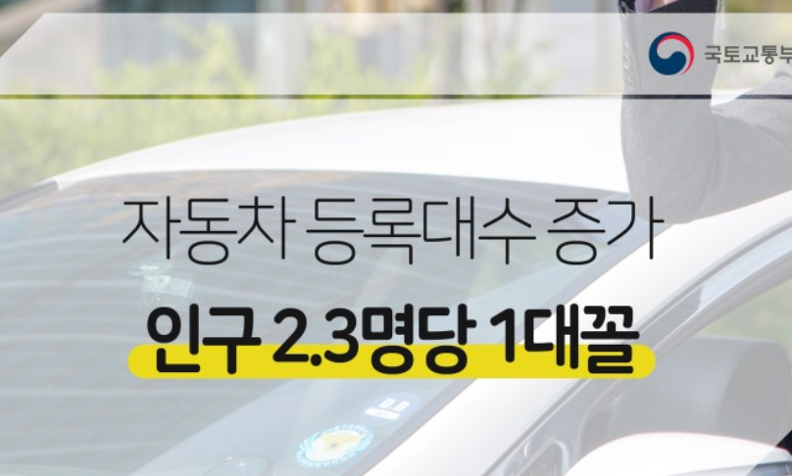
1
종합설계 개요
○ 연구 개발 배경
차량의 여러 부품 중 하나의 부품이라도 고장이 발생하게 되면 금전적, 시간적 비용이 크게 발생
최적의 상태로 오래 유지하기 위해 차량 관리에 많은 관심

Slide 7
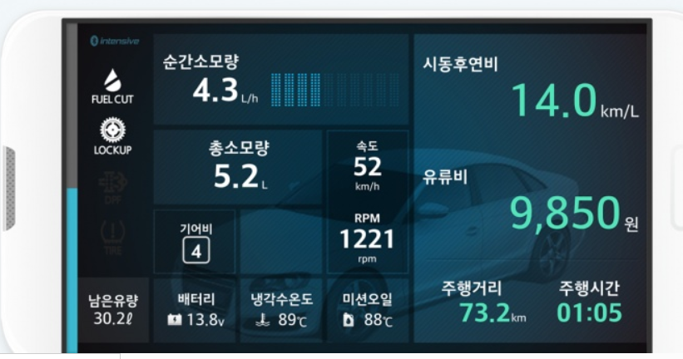
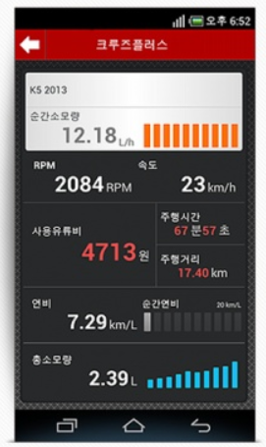
1
종합설계 개요
○ 연구 개발 배경
기존 차량 관리 시스템은 실시간 차량상태정보만 주어지고 상태정보에 대한 분석시스템이 없어 효율적으로 차량관리가 어려움

Slide 8

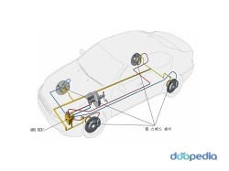
1
종합설계 개요
○ OBD-2
차량 상태는 물론, 연비와 가속도 정보를 파악할 수 있어서 차량 관리에 도움을 줍니다.
OBD는 전 운전영역에 걸쳐 배기가스 및 증발가스와 관련된 모든 시스템을 감시한다. 감시하고 있는 시스템들에 고장이 발생할 경우, 고장내역은 ECU에 저장되며, 표준화된 인터페이스(interface)－16핀 진단 컨넥터－를 통해 이를 조회할 수 있다.
○ ECU
자동차의 엔진, 자동변속기, ABS 따위의 상태를 컴퓨터로 제어하는 전자제어 장치.

Slide 9
1
종합설계 개요
○ 연구 개발 목표
라즈베리파이를 이용한 OBD(차량진단모듈)스캐너를 통해 차량상태 데이터수집
빅데이터를 통한 분석을 통해 사용자에게 IOT기반 차량관리 시스템을 제공

Slide 10
1
종합설계 개요
○ 기대효과

Slide 11
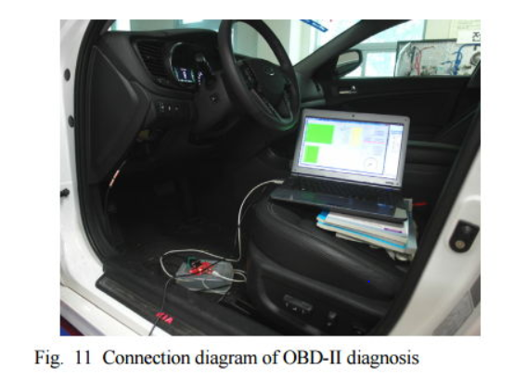
2
관련 연구 사례
OBD2와 미들웨어를 활용한 자동차 고장 예측 및 데이터 시각화 시스템 설계
소개
OBD와 여러 오픈소스 미들웨어들을 활용하여 자동차의 고장을 예측하고 자동차의 내부
상태 데이터들을 수집하여 시각화한 결과를 응용프로그램을 통해 제공하는 시스템
특징
원하는 자동차의 내부 데이터를 그래프로 시각화하여 고장 예측 분석 결과를 확인할 수 있다.

Slide 12
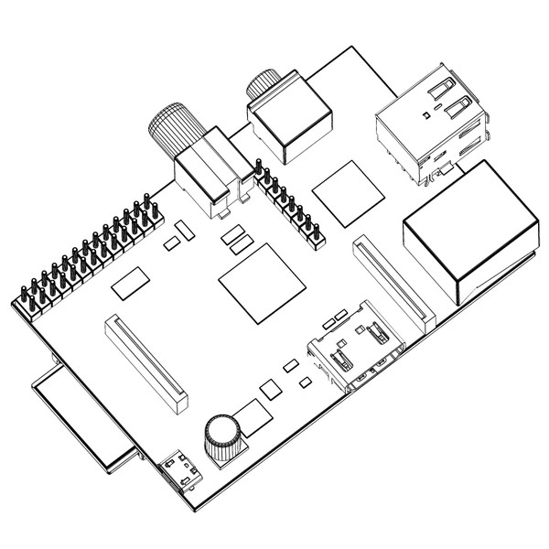
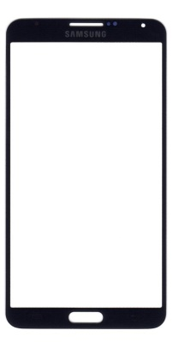


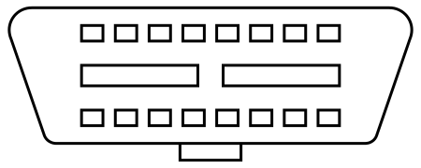


3
시스템 시나리오 & 구성도
○ 시나리오
② 상태정보송신
⑤ 블루투스통신
⑧ 추천 및 알림
④ 사용자접속
① 상태정보수집
③ 상태정보저장
⑥ 누적데이터송신
③ 상태정보
⑦ 분석정보송신
⑥ 분석 및 도식화

Slide 13
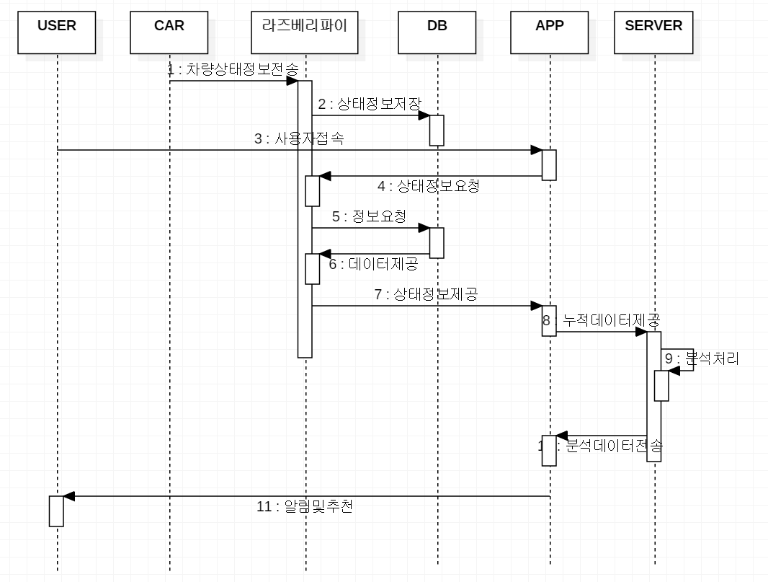
3
시스템 시나리오 & 구성도
○ 시나리오

Slide 14





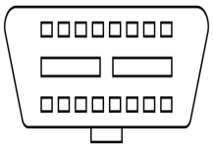

3
시스템 시나리오 & 구성도
○ 시나리오
수집
차량관리 시스템은 CAN통신모듈을 통해 OBD2포트로부터 차량상태 데이터를 수집
저장
차량상태 데이터를 라즈베리파이에 저장
통신
저장된 데이터를 블루투스 통신을 통해 어플리케이션으로 전송

Slide 15

3
시스템 시나리오 & 구성도
○ 시나리오
처리
차량관리 어플리케이션은 블루투스 통신을 통해 라즈베리파이로 부터 저장된 차량상태데이터를 받음
차량상태데이터의 Mode, PID, Databytes를 각각의 Formula를 이용하여 수치로 변형 후 실시간으로 UI 표현
백그라운드에서는 서버로 차량상태데이터를 전송

Slide 16

3
시스템 시나리오 & 구성도
○ 시나리오
분석 및 표현
앱에서 전달받은 데이터를 DB에 저장된 표준상태와 고장코드를 비교하여 분석
소모품사용량의 데이터를 비슷한 특성으로 묶어 사용자에게 유용한 정보를 추천
분석된 정보를 사용자에게 실시간으로 전송.

Slide 17
3
시스템 시나리오 & 구성도
○ 시스템 구성도
자동차
App
서버
차량상태데이터
DataInput
차량상태데이터
Background
서버 통신 모듈
DataInput
차량상태데이터
Process
고장코드비교
DataOutput
실시간
차량진단정보
데이터베이스
MySQL
라즈베리파이
App 인터페이스
CAN통신모듈
Process
차량고장진단모듈
정보도식화모듈
소모품 교체시기 알림모듈
소모품 교체시기 추천모듈
실시간상태 UI
차량진단UI
소모품교체시기추천
(타이어,배터리)
차계부UI(소모품 사용량)
데이터저장모듈
데이터베이스관리모듈
블루투스통신모듈
DataOutput
차량진단정보

Slide 18
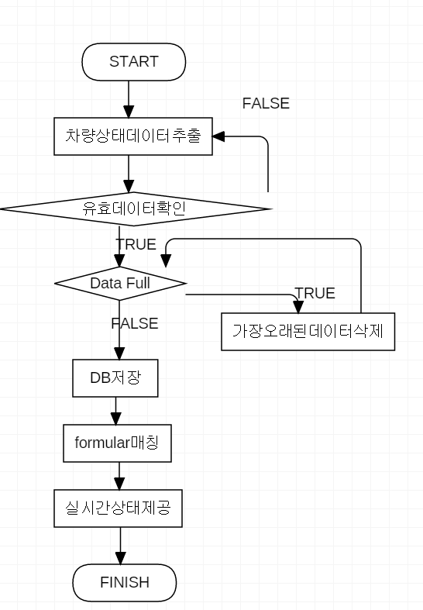
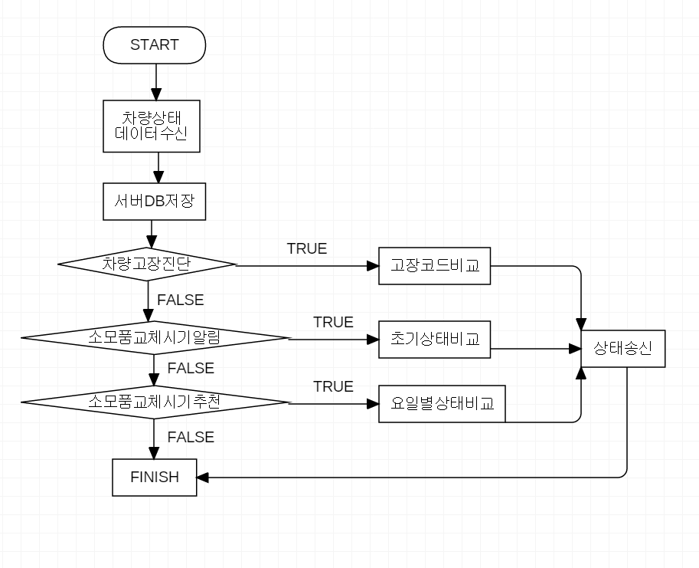
4
모듈 상세설계

Slide 19
4
모듈 상세설계
이름 | 데이터추출모듈 int DataCollection(int ECU_data)
기능 | ECU로부터 받아오는 차량상태데이터중 필요한 정보만 필터링 하여 추출하는 기능
입력 | CAN통신데이터
알고리즘 | 차량상태데이터의 Mode 와 PID를 이용하여 필요한 데이터를 필터링
출력 | 필요한 정보만 추출하여 출력
이름 | 차량고장진단모듈 boolean vehicle_fault_finding(int data[])
기능 | DB에 있는 고장코드와 누적된 정보를 비교하여 차량의 고장을 진단하는 기능
입력 | 누적된 데이터
알고리즘 | 배열을 이용하여 데이터를 저장시키고 for문을 이용하여 배열의 길이만큼 비교한다.
출력 | 고장이 있으면 1, 고장이 없으면 0

Slide 20
4
모듈 상세설계
이름 | 실시간 차량상태진단모듈 int real_time_vehicle_condition_diagnosis(int data)
기능 | 데이터 추출모듈의 출력정보를 이용하여 차량상태를 보여주는 기능
입력 | 추출된 정보
알고리즘 | 분단위로 반복문을 이용하여 실시간 상태를 수치로 표현한다.
출력 | (int) 차량상태의 수치
이름 | 데이터베이스 관리모듈 void DB_management (int new_data)
기능 | 데이터베이스 용량이 꽉 찼을 경우 관리 기능
입력 | new_data
알고리즘 | 데이터베이스에 저장된 차량상태데이터의 저장날짜를 탐색하여 가장 오래된 순서부터 삭제하고 새로운 데이터를 삽입한다.
출력 | void

Slide 21
4
모듈 상세설계
이름 | 소모품 교체시기 알림모듈 void expendable_change_alarm(int before_data, int present_data)
기능 | 소모품의 초기상태와 현재 상태를 비교하고 사용자가 지정한 수치 이하일 경우 알림을 주는 기능
입력 | 현재 소모품의 상태량
알고리즘 | 이전상태와 현재데이터를 조건문을 이용하여 비교한다.
출력 | 교체요망알림
이름 | 소모품 교체시기 추천모듈 boolean change_recommended_item(int day, int accumulate_data)
기능 | 소모품사용량을 요일단위로 사용량패턴을 분석하여 사용량이 가장 많은 요일에 알림을 미리주는기능(예를 들면 수요일에 유류사용량이 높은데 이럴 경우 앱을 켜면 알림을 “유류사용량이 높은 날입니다. 주유량을 확인해주세요”알림을 준다.)
입력 | 소모품사용량
알고리즘 | 데이터베이스에서 요일별로 사용량을 받아와 평균치를 내고 조건문을 이용하여 현재날짜를 기준으로 높으면 반환 낮으면 반환하지 않음
출력 | 알림

Slide 22
4
모듈 상세설계
○ 데이터베이스 구조
CAN통신DB
MODE | PID | Data
사용자 사용량DB
ID | date | oil | tire | Car washer fluid | Cooling water | Motor oil
CAN통신DB
Mode (hex) | PID (hex) | Data bytes returned | Description | Min value | Max value | Units | Formula

Slide 23
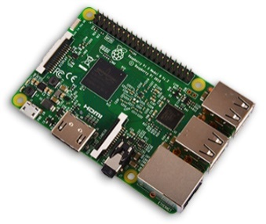
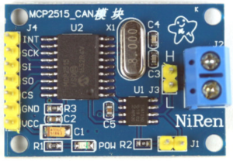
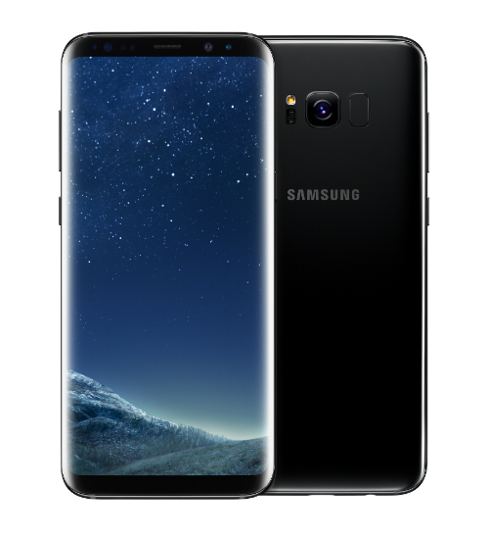
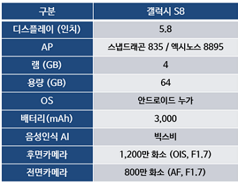
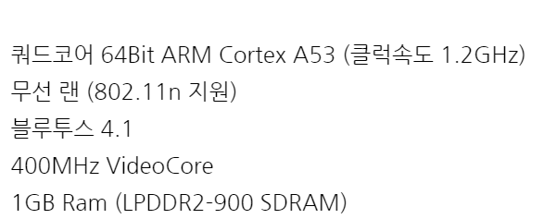
5
개발환경 & 업무분담
○ 개발환경
라즈베리파이 3
CAN 통신 모듈
1MB / S의 실행 속도 지원.
12V 및 24V 시스템에 적합합니다.
TXD 입력 접지 오류를 자동으로 감지합니다.
파워 온 리셋 및 전압 브라운 아웃 보호.
저 전류 대기 동작.
최대 112 개의 노드를 연결할 수 있습니다.

Slide 24





5
개발환경 & 업무분담
○ 개발환경

Slide 25
5
개발환경 & 업무분담
○ 업무분담
 | 팀장 김광호 | 팀원_2 홍사명 | 팀원_3 이종학 | 팀원_4 권정민
자료수집 | 필요한 툴(안드로이드, 라즈베리파이) 사용법 블루투스 통신 안드로이드 사용법 요구사항 수집
설 계 | 흐름 설계 | 구조 설계 | 외부 인터페이스 설계 | UI /UX설계
구 현 | 프로토타입 구현 | 응용 프로그램 구현 | 인터페이스 구현 | 서버 및 데이터 베이스 구현
테스트 | APP 작동 여부 및 작동 유무 테스트 통합테스트./유지보수

Slide 26
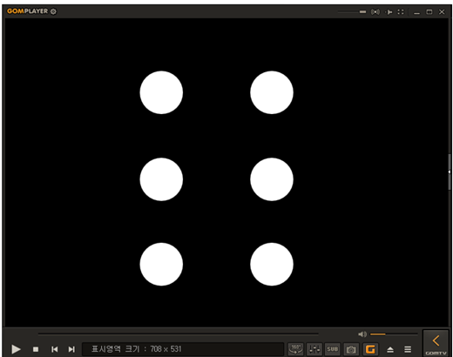
6
데모 환경 설계
시연 동영상 제작
제작 방법
초기 시연 : 테스트용 데이터를 생성하여 차량고장에 대한 분석 시뮬레이션
중간 시연 : 일정량의 누적데이터를 두고 처리를 하는 것에 대한 시뮬레이션
최종 시연 : 실제 차량을 이용하여 어플리케이션에 나타나는 화면 및 차량구동을 영상으로 보여준다.

Slide 27
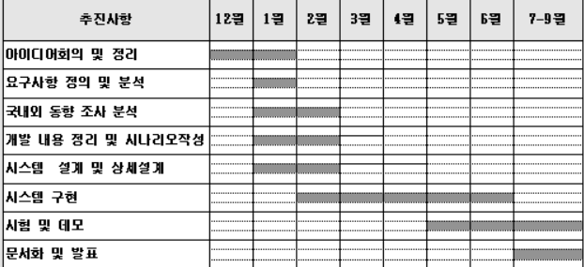
7
졸업연구 수행일정

Slide 28
7
졸업연구 수행일정
졸업작품 GitHub 주소
https://github.com/kimgwangho/2018---comprehensive-design
팀원별 GitHub ID
팀장: 김광호
ID: pti1409@naver.com
팀원: 홍사명
ID: ghdtkaud@naver.com
팀원: 권정민
ID: jm191404@naver.com
팀원: 이종학
ID: jonghak10@naver.com

Slide 29
8
필요기술 & 참고문헌
○ 참고문헌
 | 팀장 김광호 | 팀원_2 홍사명 | 팀원_3 이종학 | 팀원_4 권정민
자료수집 | 필요한 툴(안드로이드, 라즈베리파이) 사용법 블루투스 통신 안드로이드 사용법 요구사항 수집
설 계 | 흐름 설계 | 구조 설계 | 외부 인터페이스 설계 | UI /UX설계
구 현 | 프로토타입 구현 | 응용 프로그램 구현 | 인터페이스 구현 | 서버 및 데이터 베이스 구현
테스트 | APP 작동 여부 및 작동 유무 테스트 통합테스트./유지보수

Slide 30
8
필요기술 & 참고문헌
○ 참고문헌
1 | 국회 도서관 – OBD2와 미들웨어를 활용한 자동차 고장 예측 및 데이터 시각화 시스템 설계
2 | 서적 - 사물인터넷을 위한 라즈베리파이 3 활용
3 | 서적 - 차내 정보 통신 CAN 사냥
4 | 서적 - 초보자도 쉽게 배우는 자바 for 안드로이드 프로그래밍
5 | 서적 - 시작하세요! 하둡 프로그래밍

Slide 31
8
필요기술 & 참고문헌
○ 이미지 출처
http://shopping.phinf.naver.net/main_1238199/12381997955.1.20171210104701.jpg
http://blogfiles9.naver.net/20160303_69/newspacekor_1456933331615JXV9K_JPEG/3141592653.jpg
http://www.icbanq.com/data/ICBShop/product/[207]11.jpg
http://post.naver.com/viewer/postView.nhn?volumeNo=9232182&memberNo=11778559
http://news.naver.com/main/read.nhn?mode=LSD&mid=sec&sid1=105&oid=277&aid=0002876287
http://cafe.naver.com/joonggonara/368946759
http://terms.naver.com/entry.nhn?docId=3386305
http://news.naver.com/main/read.nhn?mode=LSD&mid=sec&sid1=110&oid=032&aid=0002486936
http://blog.naver.com/mysecondlog/221156743650
http://post.naver.com/viewer/postView.nhn?volumeNo=11949331&memberNo=25253268
I http://www.ggilbo.com/news/articleView.html?idxno=345996
http://post.naver.com/viewer/postView.nhn?volumeNo=5374518&memberNo=2493780
http://blog.naver.com/supermicro_nextwise/220516180992

Slide 32
THANK YOU
Q & A

Slide 33
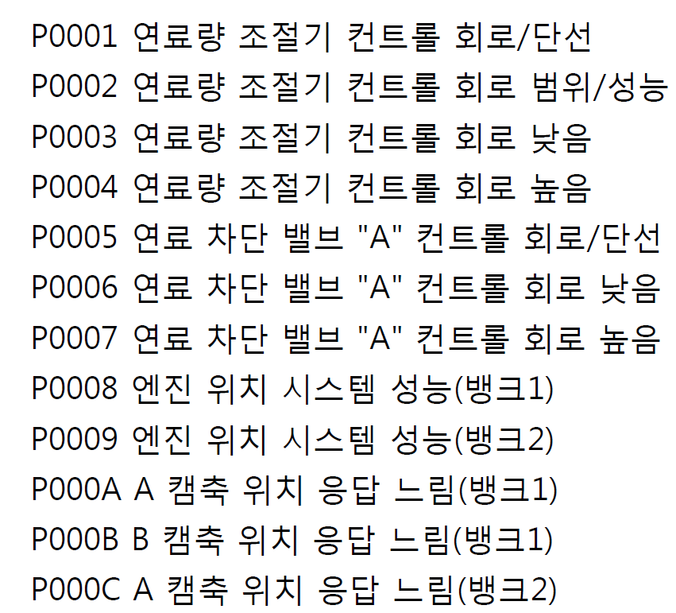
참고자료
Can 통신 고장 코드 예시

Slide 34
참고자료
Can 통신 고장 코드 예시
Mode (hex) | PID (hex) | Data bytes returned | Description | Min value | Max value | Units | Formula
01 | 00 | 4 | PIDs supported |  |  |  | Bit encoded [A7..D0] == [PID 0x01..PID 0x20]
01 | 01 | 4 | Monitor status since DTCs cleared. (Includes malfunction indicator lamp (MIL) status and number of DTCs.) |  |  |  | Bit encoded. See below.
01 | 02 | 8 | Freeze DTC
01 | 03 | 2 | Fuel system status |  |  |  | Bit encoded. See below.
01 | 04 | 1 | Calculated engine load value | 0 | 100 | % | A*100/255

